Slide 1

VY_52_INOVACE_ 02_ROZMANITOST PŘÍRODY Sada 2
ZŠ Zbytiny, okres Prachatice
Vzdělávací oblast: | Člověk a jeho svět
Tematický okruh: | Rozmanitost přírody
Vzdělávací obor: | Prvouka
Ročník: | 3.
Téma: | Kvetoucí rostliny
Jméno autora: | Mgr. Lenka Třísková
Metodický popis, (anotace): | Fotografie kvetoucích rostlin a jejich rozdělení do skupin. Žáci doplňují názvy jednotlivých skupin na interaktivní tabuli.

Slide 2

KVETOUCÍ ROSTLINY JSOU
NEJVĚTŠÍ ROSTLINNOU SKUPINOU.
PATŘÍ SEM VŠECHNY
KVĚTINY
TRÁVY
ZEMĚDĚLSKÉ PLPODINY
STROMY
KEŘE

Slide 3
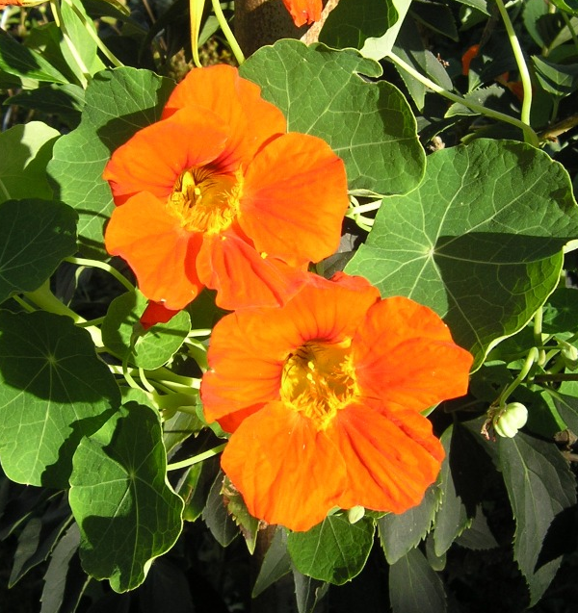
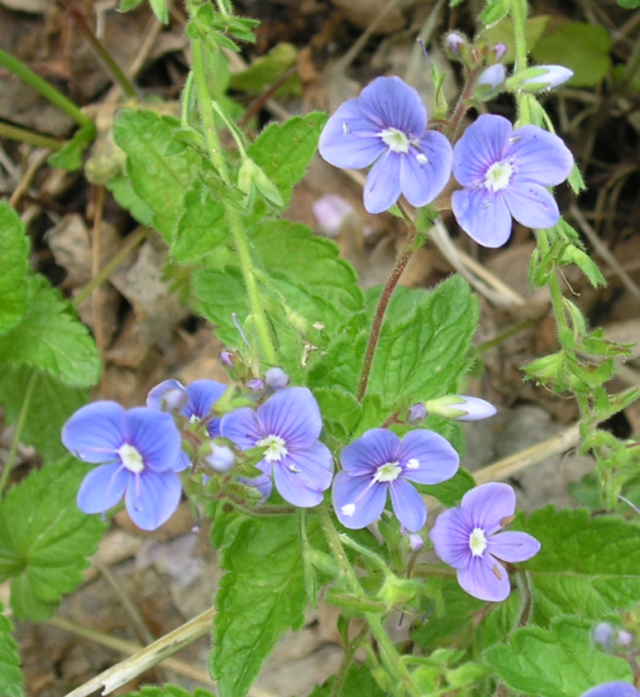
ZDE JSOU PŘÍKLADY KVETOUCÍCH
ROSTLIN:
KVĚTINY:

Slide 4
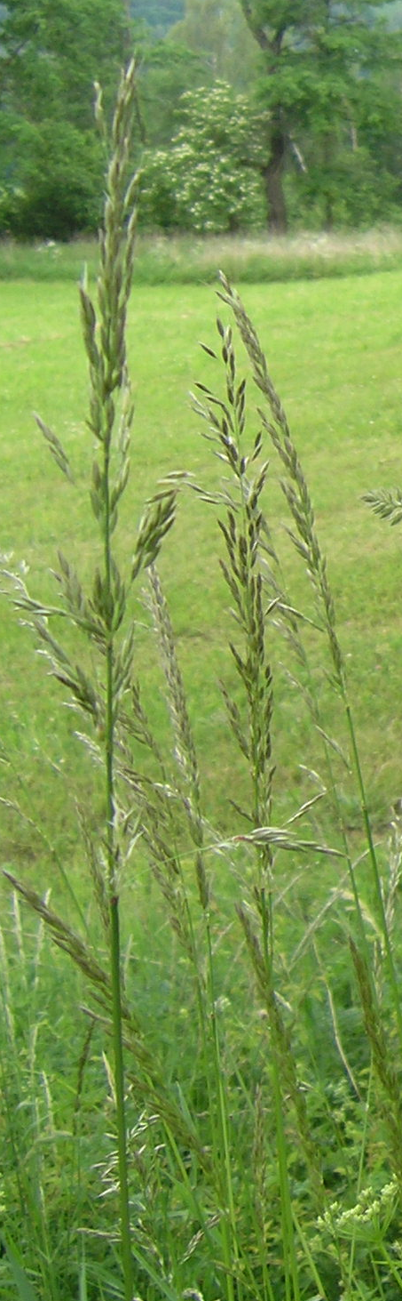
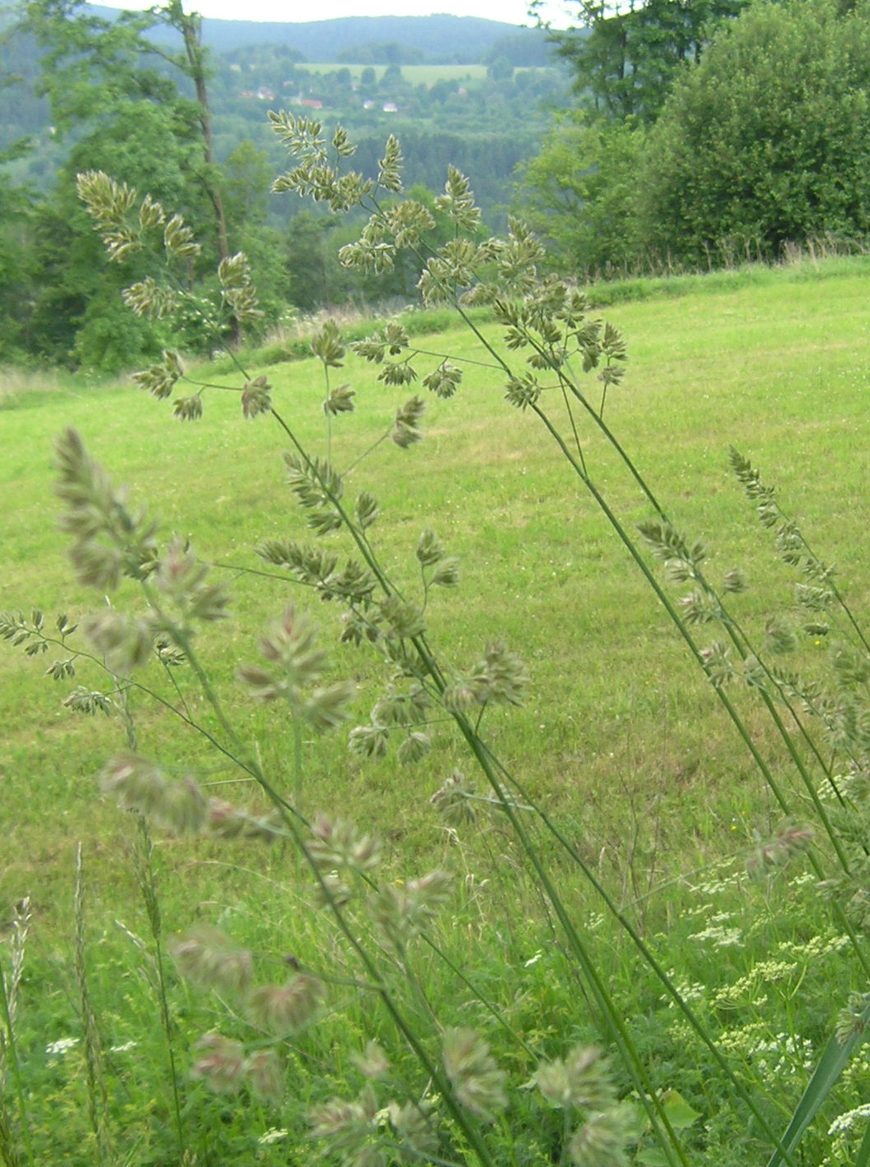
TRÁVY:

Slide 5
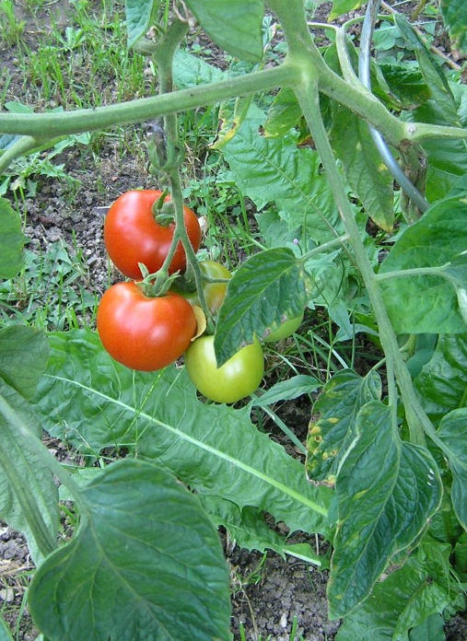
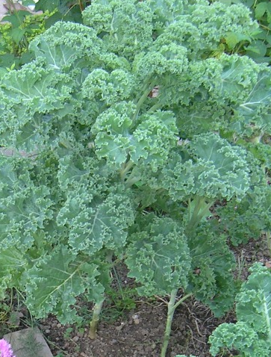
ZEMĚDĚLSKÉ PLODINY:

Slide 6
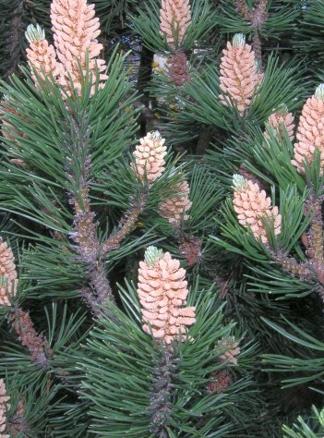
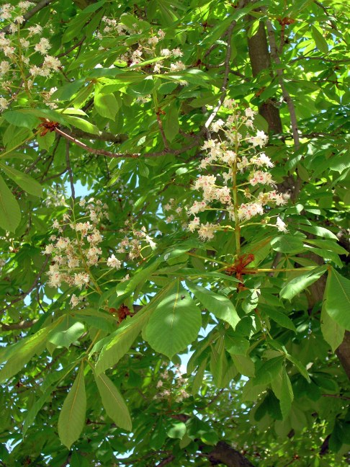
STROMY:
BOROVICE LESNÍ
JÍROVEC MAĎAL

Slide 7
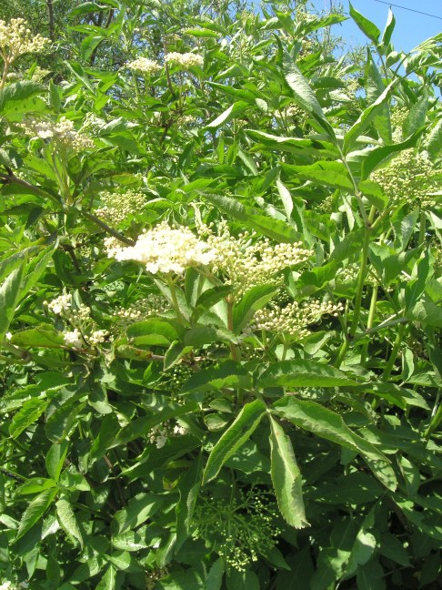
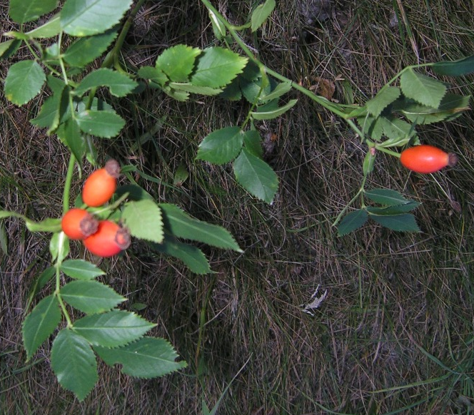
KEŘE:
BEZ ČERNÝ
RŮŽE ŠÍPKOVÁ S PLODY

Slide 8
KVETOUCÍ ROSTLINY JSOU
NEJVĚTŠÍ ROSTLINNOU SKUPINOU.
PATŘÍ SEM VŠECHNY
( doplň názvy jednotlivých skupin)
K . . . . . .
T . . . .
Z . . . . . . . . . P . . . . . .
S . . . . .
K . . .

Slide 9
Zdroje:
Fotografie – Mgr. Lenka Třísková

